Slide 1
Организация работы по профилактике алкоголизма, табакокурения и наркомании в МКОУ СОШ с УИОП №1 г.Малмыжа

Slide 2
Цели и задачи :
Предоставление подросткам объективной
информации о негативных последствиях приема
ПАВ, алкоголя и табака;
формирование у обучающихся
психологического иммунитета к наркотикам,
алкоголю, табаку
Воспитание в учебном процессе
Внеклассная воспитательная работа во вне учебное время
Формирование у подростков представлений
об общечеловеческих ценностях и здоровом
образе жизни
Привитие учащимся умений и навыков
активной психологической защиты от вовлечения
в процесс употребления наркотиков
и антисоциальную деятельность

Slide 3
Направления профилактической работы
Работа с учащимися
Работа с родителями
Работа с педагогами
Сотрудничество с организациями

Slide 4
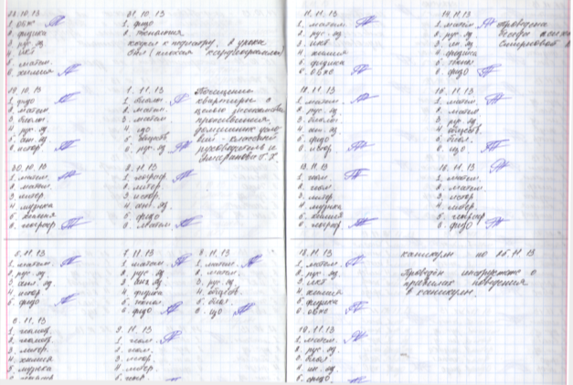
Работа с учащимися
Индивидуальный план работы МКОУ СОШ с УИОП №1 г. Малмыжа
с Вьялковым Максимом, учеником 9б класса
Индивидуальные планы работы с учащимися группы «риска».
Журналы учёта работы с детьми «группы риска»
Межведомственная программа индивидуальной профилактической работы с несовершеннолетним

Slide 5
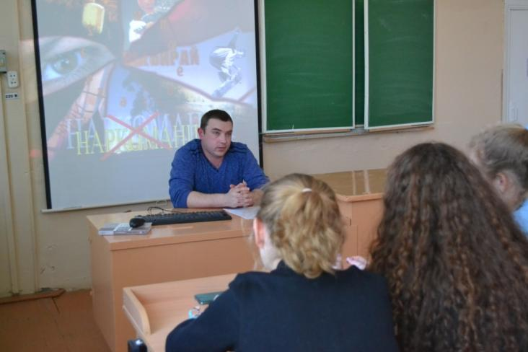
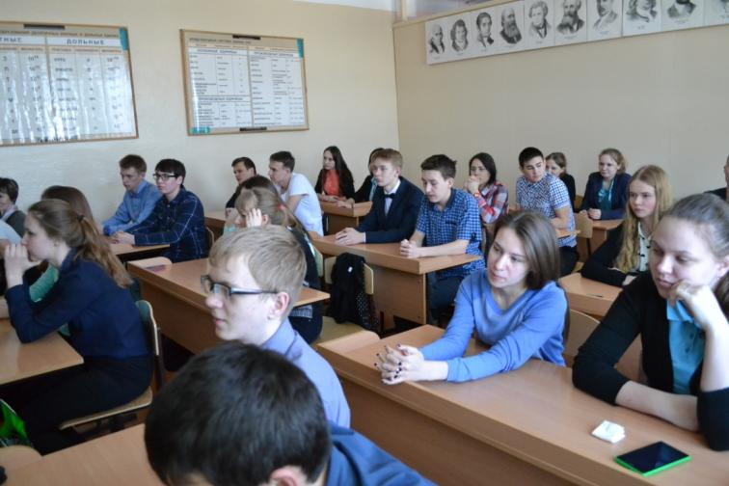
Тематические встречи

Slide 6
Работа с учащимися
Тематические классные часы по профилактике вредных привычек.
Встречи с медицинскими работниками, с сотрудниками правоохранительных органов;
Анонимное анкетирование «Алкоголь, табакокурение, наркотики»;
Просмотр фильмов антинаркотической направленности;
Участие в антинаркотических акциях «Наркотикам, НЕТ!»;
Конкурсы рисунков, плакатов, буклетов.

Slide 7
Профилактические мероприятия в рамках месячника по профилактике наркомании и токсикомании

Slide 8
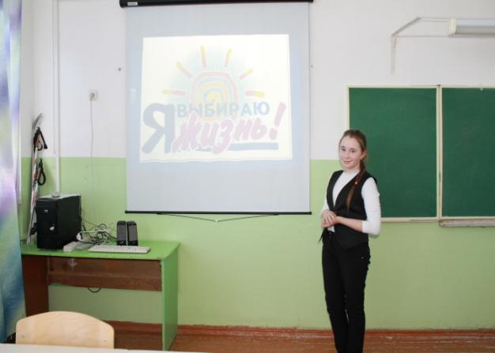
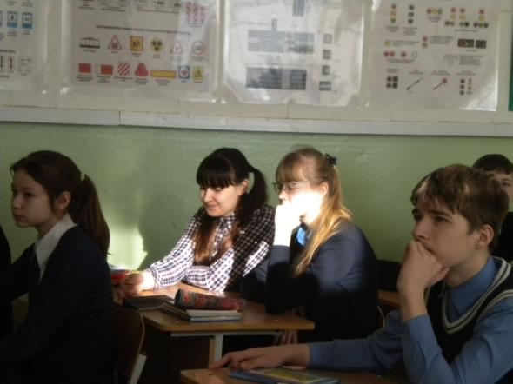
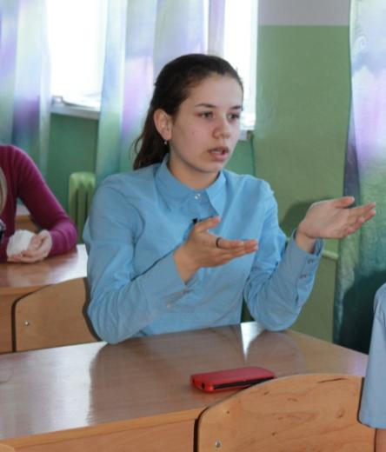
Классные часы, лекции, тематические беседы
Для учащихся 5-11 классов

Slide 9
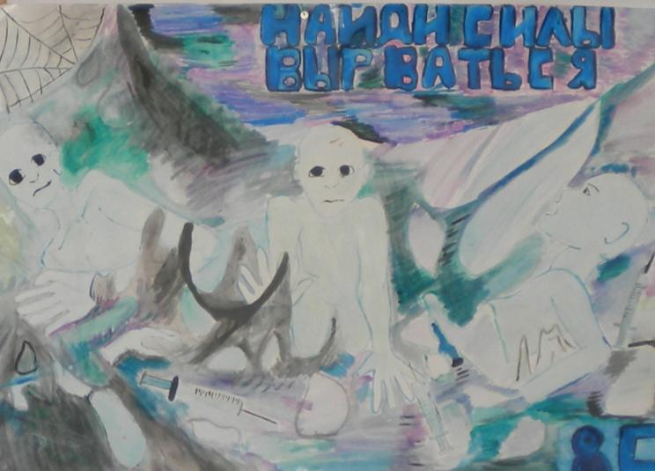
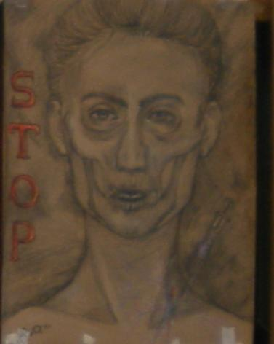
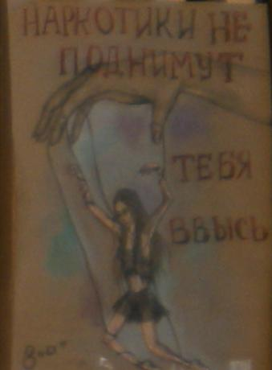
Конкурс рисунков
«Мы против наркотиков!»
Приняли участие
ученики 7-8 классов

Slide 10
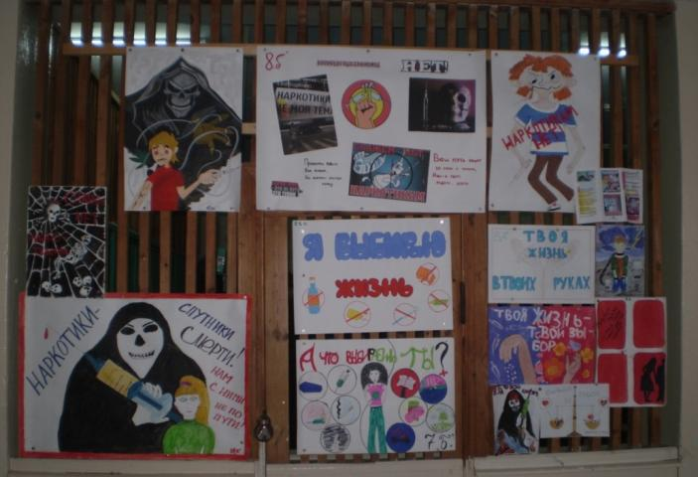
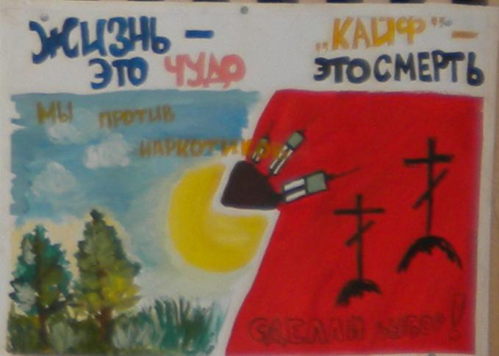
Конкурс плакатов
«Скажем наркотикам «НЕТ!»
Конкурс среди учащихся
6-9 классов

Slide 11
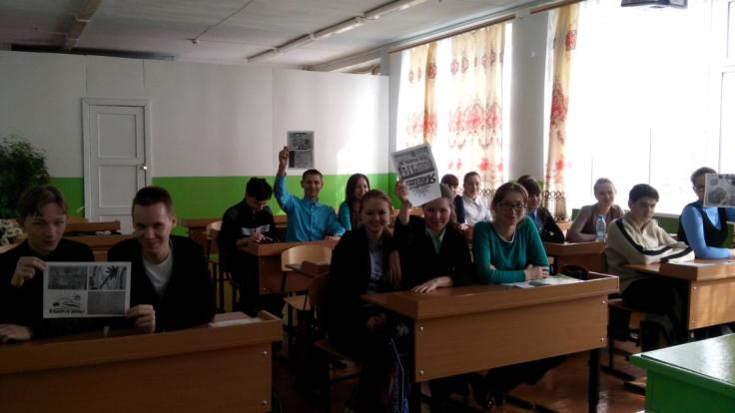
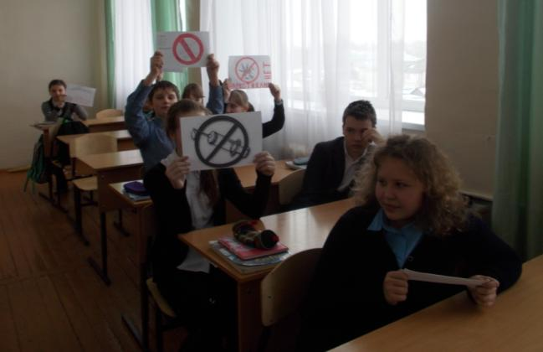

Конкурс буклетов

Slide 12
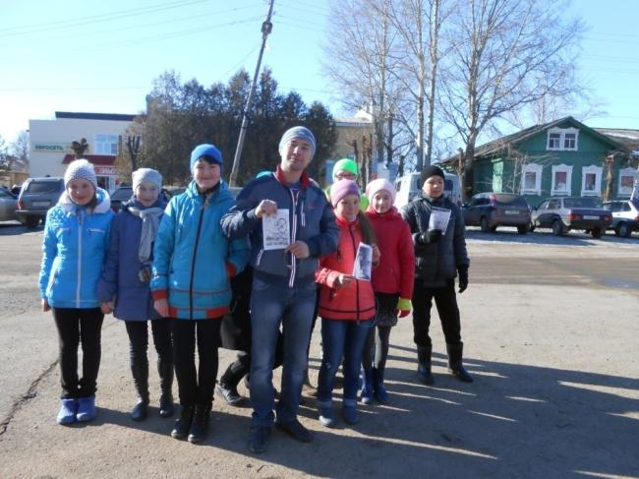
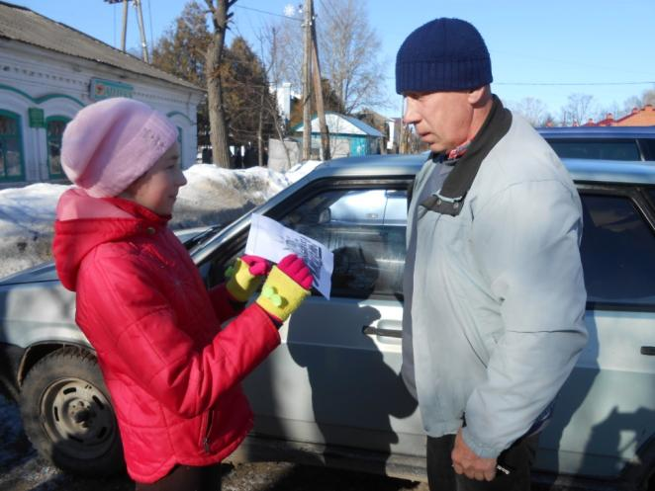
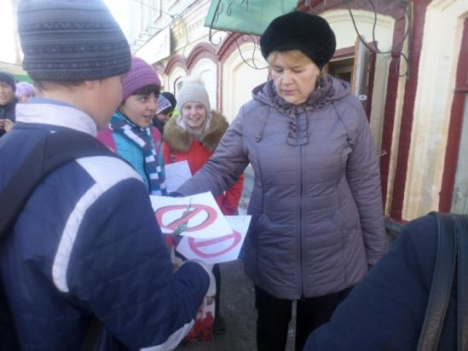
Акция «Нет наркотикам!»

Slide 13
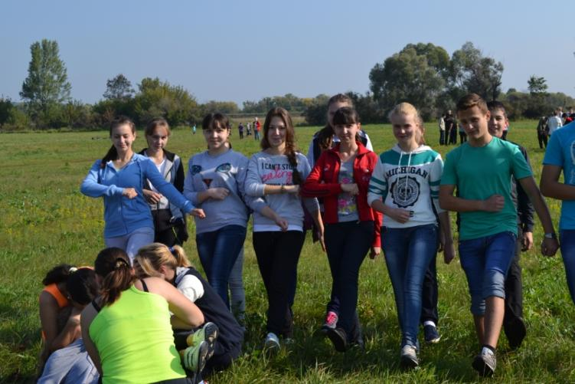
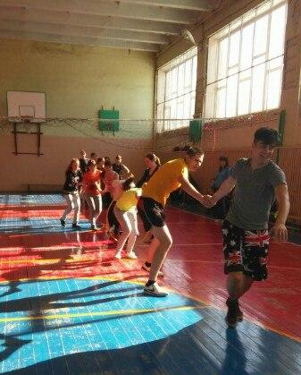
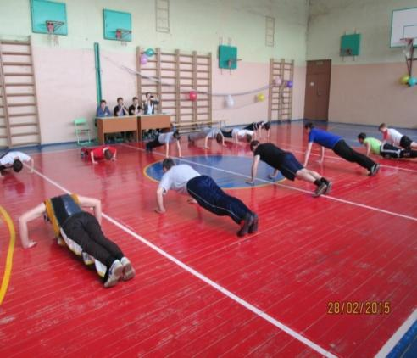
Спортивные мероприятия
Спортивная игра «Зарница»
БОГАТЫРСКАЯ НАША СИЛА
ЭСТАФЕТА

Slide 14
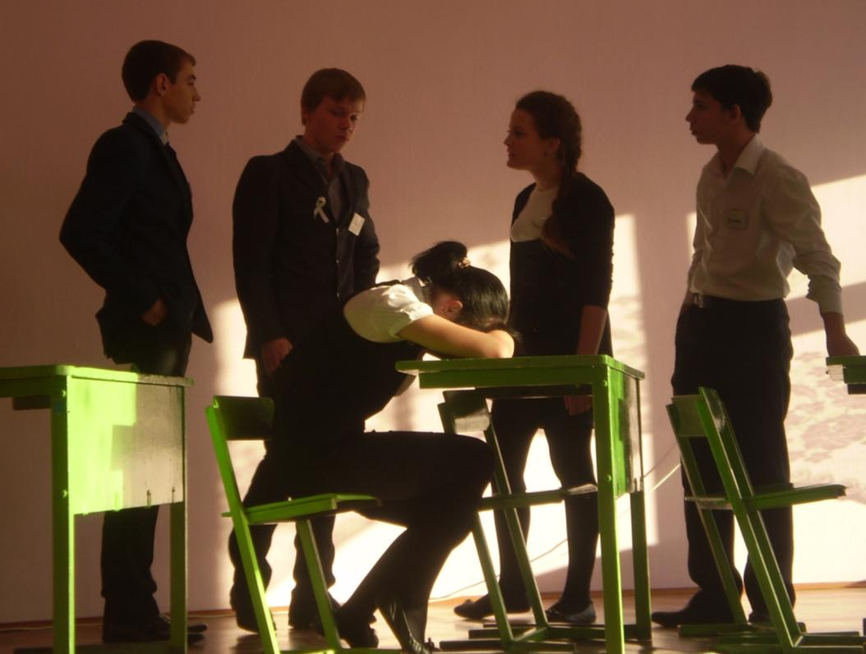
Социальный театр

Slide 15
Работа с родителями и педагогами
Просветительская работа, которая включает в себя:
общешкольные и классные родительские собрания
Организация спортивных праздников с привлечением родителей «Мама, папа, я – спортивная семья».
Посещения неблагополучных семей, стоящих на внутришкольном контроле.
Работа Совета профилактики

Slide 16
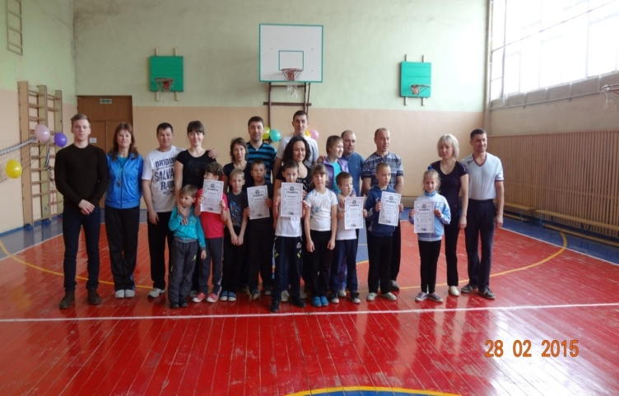
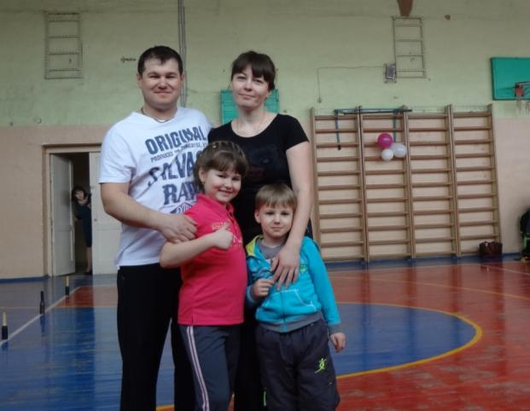
Папа, мама, я – спортивная семья!

Slide 17
Спасибо за внимание

